Slide 1

Anthony Barillot
Celia Boudjemai
Jason Joyez
Vincent Leclercq
Jules Legueux
Thanh Thi
NEW
le Numérique pour les Etudiants sur le Web
Master 1 Informatique année 2013-2014

Slide 2
Organisation du travail
Chef de projet : Jules → Vincent
Sprint Manager : Anthony (sprint 1 et 2) → Celia (sprint 3)
Rédaction des documents (spécification, diagrammes, protocole et autres documents) : Tous le monde
Développeurs serveur : Thanh, Jules et Vincent
Développeurs web : Jason et Anthony
-----------------------------------------------------------------------
Abandons : Samir et Jules
Nous a rejoint : Thanh (pour le sprint 2 et 3)

Slide 3
Difficultés rencontrées
Création du groupe
Les abandons
Problème de communication (serveur-client)
Intégrer un nouveau membre
Organisation de réunion

Slide 4

À quel problème répond votre projet?
Founir un espace de travail entre étudiants et professeurs
Permettre une communication entre les différents acteurs

Slide 5
Pourquoi est-ce qu'il a un intérêt?
Portabilité du système (serveur en java)
Environnement conviviale et de proximité
Des cours de qualités rédigés par des enseignants
Apprendre en s'exerçant
Proposer des corrections automatiques
Système tient la charge des utilisateurs

Slide 6

Les professeurs ?
Environnement pour :
    Diffuser des connaissances
    Rédiger des feuilles d’exercices
    Corriger des exercices
    Communiquer avec les étudiants

Slide 7

Les étudiants ?
Environnement pour :
    Accéder à de l'information
    S’inscrire à un cours
    Rédiger un devoir
    Reprendre un devoir inachevé
    Suivre sa progression (notes)

Slide 8

Les visiteurs ?
Environnement pour :
    Accéder aux mentions légales du site
    Rechercher un cours (sans s'y inscrire)
    Informations général sur les cours

Slide 9
Présentation
Voir la démo !

Slide 10
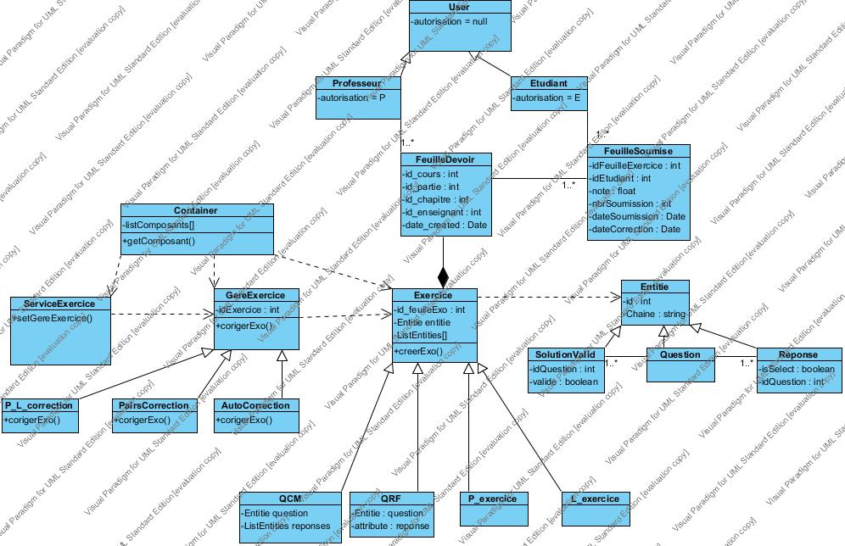
Diagramme de classe

